Slide 1
いじめを考える
いじめは人間の本性か

Slide 2
いじめ問題の考察課題
「定義」について
いじめ形態の変遷とその意味
子どもの「四層構造」について
学校の対応の問題
行政の対応の問題
教師とカウンセラーの役割
親の関係

Slide 3
定義の問題
いじめ統計の真実性（テキスト）
いじめの「定義」の問題
主観主義か客観主義か
現在は主観主義だが批判もある。
教師にとって「定義」の意味は
教師は「定義」にしたがって、指導を決めるのか

Slide 4
いじめの形態変化
1960年代まで、いじめは深刻ではなかった。
体罰中心の指導、受験競争、校外の非行
仲介者が存在
1970年代は、学校が荒れた時代
体育教師による強権的管理が主流に
全員参加の部活で生活指導
1980年代にいじめ問題－ 報復から自殺へ
四層構造化と仲介者の消滅

Slide 5
林賢一君事件（復讐から自殺へ）
民族差別によるいじめ
１９７９年在日であったために小さいころからいじめ（地域の人は知っているが、学校は十分把握せず。名前と書類）
卒業式のサイン帳（「死ね」多数）
中学でも継続（歴史の授業が再開のきっかけ）
強くなるために空手を習う。
自殺未遂 担任の対応の問題（加害者に漏らす。）
自殺
朝鮮総連の活動
その後、民族差別をなくす教育

Slide 6
鹿川君事件（復讐的自殺）
最初はいじめグループ
被害者が転校→鹿川君がターゲットに
荷物持ち、買い物、歌等の強制
秋に「葬式ごっこ」教師もサイン→ショック
グループを抜けよう→暴力
靴を隠されたときの担任の発言（靴を洗いながら、「こんなことしかできない」→絶望？
盛岡駅で加害者名を書いたメモを残し自殺

Slide 7
大河内清輝君事件（親にもいえず）
スクールカウンセラー導入のきっかけとなった事件１９９４年
恐喝・暴行（親にもいえず）
ｃｆ 近年、いじめ調査の探偵依頼が増大との報道
担任は承知、対応もしていたが、力量不足
cf 同時期の中学生５０００万円恐喝いじめ事件
親「おかしいとは思っていたが、子どもを疑うことはしたくなかった」

Slide 8
大津いじめ自殺事件
大河内君事件に継ぐ「教育の世界を変える」事件
暴行・恐喝・（自殺を強いる行動も）２０１１
学校はある程度把握していたが、軽視。
加害者が有力者の子どもだったからか。
自殺後、学校は隠蔽
被害者の家族による加害者の刑事告訴で、メディアが活発に報道２０１２
加害者の転校・第三者の検証委員会
この中学は、道徳教育の推進指定校だった。

Slide 9
四層構造論と仲裁者
森田洋司の四層構造論（加害者・被害者・観衆・傍観者）
国際比較による日本のいじめの特質
被害者は少ないが、長期化の傾向
仲裁者
日本 英国 オランダ
小学校 53.5％ 58.2％ 46.0％
中学校2年 26.0％ 37.6％ 29.4％

Slide 10
傍観者増大と仲裁者減少は何故
中学受験の影響論
被害者化を恐れる姿勢(被害者の変化傾向)
暴力を見ても通報しない市民←→制服効果
日本教育の同調性・集団性

Slide 11
学校対応（岩手の例）
中1からいじめられていたＡが、2年になり担任と連絡ノートでやりとり。自殺をほのめかしたが、自殺。「もう死ぬ場所はきまっている」→「明日からの研修たのしみましょう」
担任の無策への非難
校長は担任から何も聞いていないと発言
暴力があったとメディアに語った生徒を、学年主任が注意

Slide 12
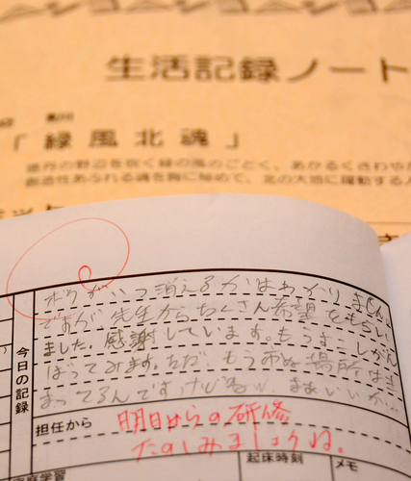

Slide 13
学校（何故隠蔽するのか）
訴訟の問題
鹿川君事件後、いじめ認定と賠償の高額化
教師の加担性の問題
教師自身の権力意識、スクールカースト
校長の勤務評定の問題
行政による調査の問題
保護者と子どもに直接調査←現場のとまどい

Slide 14
スクールカウンセラー
事件になった事例では、スクールカウンセラーはほとんど報道されない。
教師は四層すべてを対象に指導する必要
最終的にはオープンな解決
スクールカウンセラーは、当事者中心
当人の同意以外は情報保護

Slide 15
行政
いじめ防止対策推進法（２０１３年）
学校にいじめ対策のための組織を設置
定期的にアンケートを実施し、報告（年３回）
問題が起きたとき、情報開示
その後いじめ自殺が減少という「実感」は？
ないとしたら何が問題か
行政に真に必要なものは

Slide 16
他の原則的検討事項
カウンセリングマンンドかゼロトレランス
いじめは人間の本性なのか(動物的本能)
哺乳動物の行動パターンと同質か
いじめ被害の責任は誰にあるのか
加害者(親)とともに、校長にも責任を帰すべきか

